Slide 1
Достижение успешности в преодолении низких образовательных результатов обучающихся (обмен опытом)
О.Г.Викульева,
заведующий ЦНППМ

Slide 3
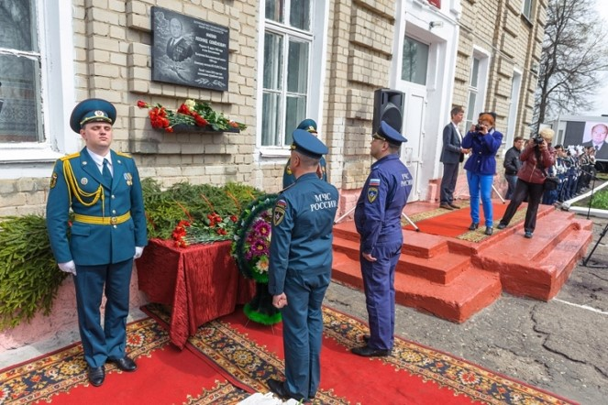
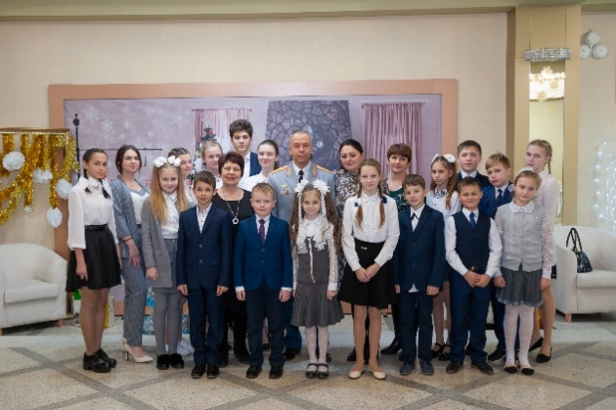
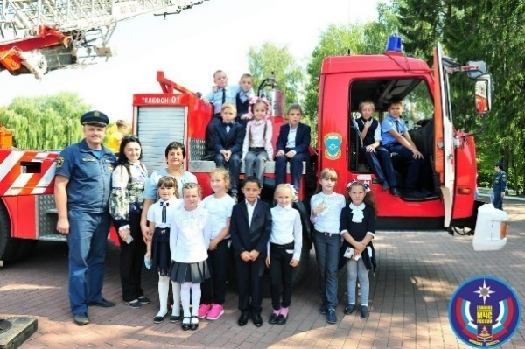
Муниципальное бюджетное общеобразовательное учреждение Вельяминовская средняя общеобразовательная школа имени Заслуженного пилота Российской Федерации, кавалера трех орденов Мужества Леонида Семеновича Филина Карачевского района Брянской области
Командно-коллегиальное управление школой как фактор успешности образования
Юлия Александровна Курносова, заместитель директора по УВР

Slide 4
Зимняя конференция Рособрнадзора 2022 года

